Slide 1
BurgerCity
Projektpräsentation von
Daniel Michel, Felix Polte und Martin Kühlborn

Slide 2
Projektidee
Webseite für Burgerrestaurant
Zielgruppe: Personen unter 40 (insbesondere Hipster)
Ziel:
Minimalistisches, ansprechendes Design
Intuitive Bedienung auf mobilen Endgeräten und Desktop
Burger-Baukasten

Slide 3
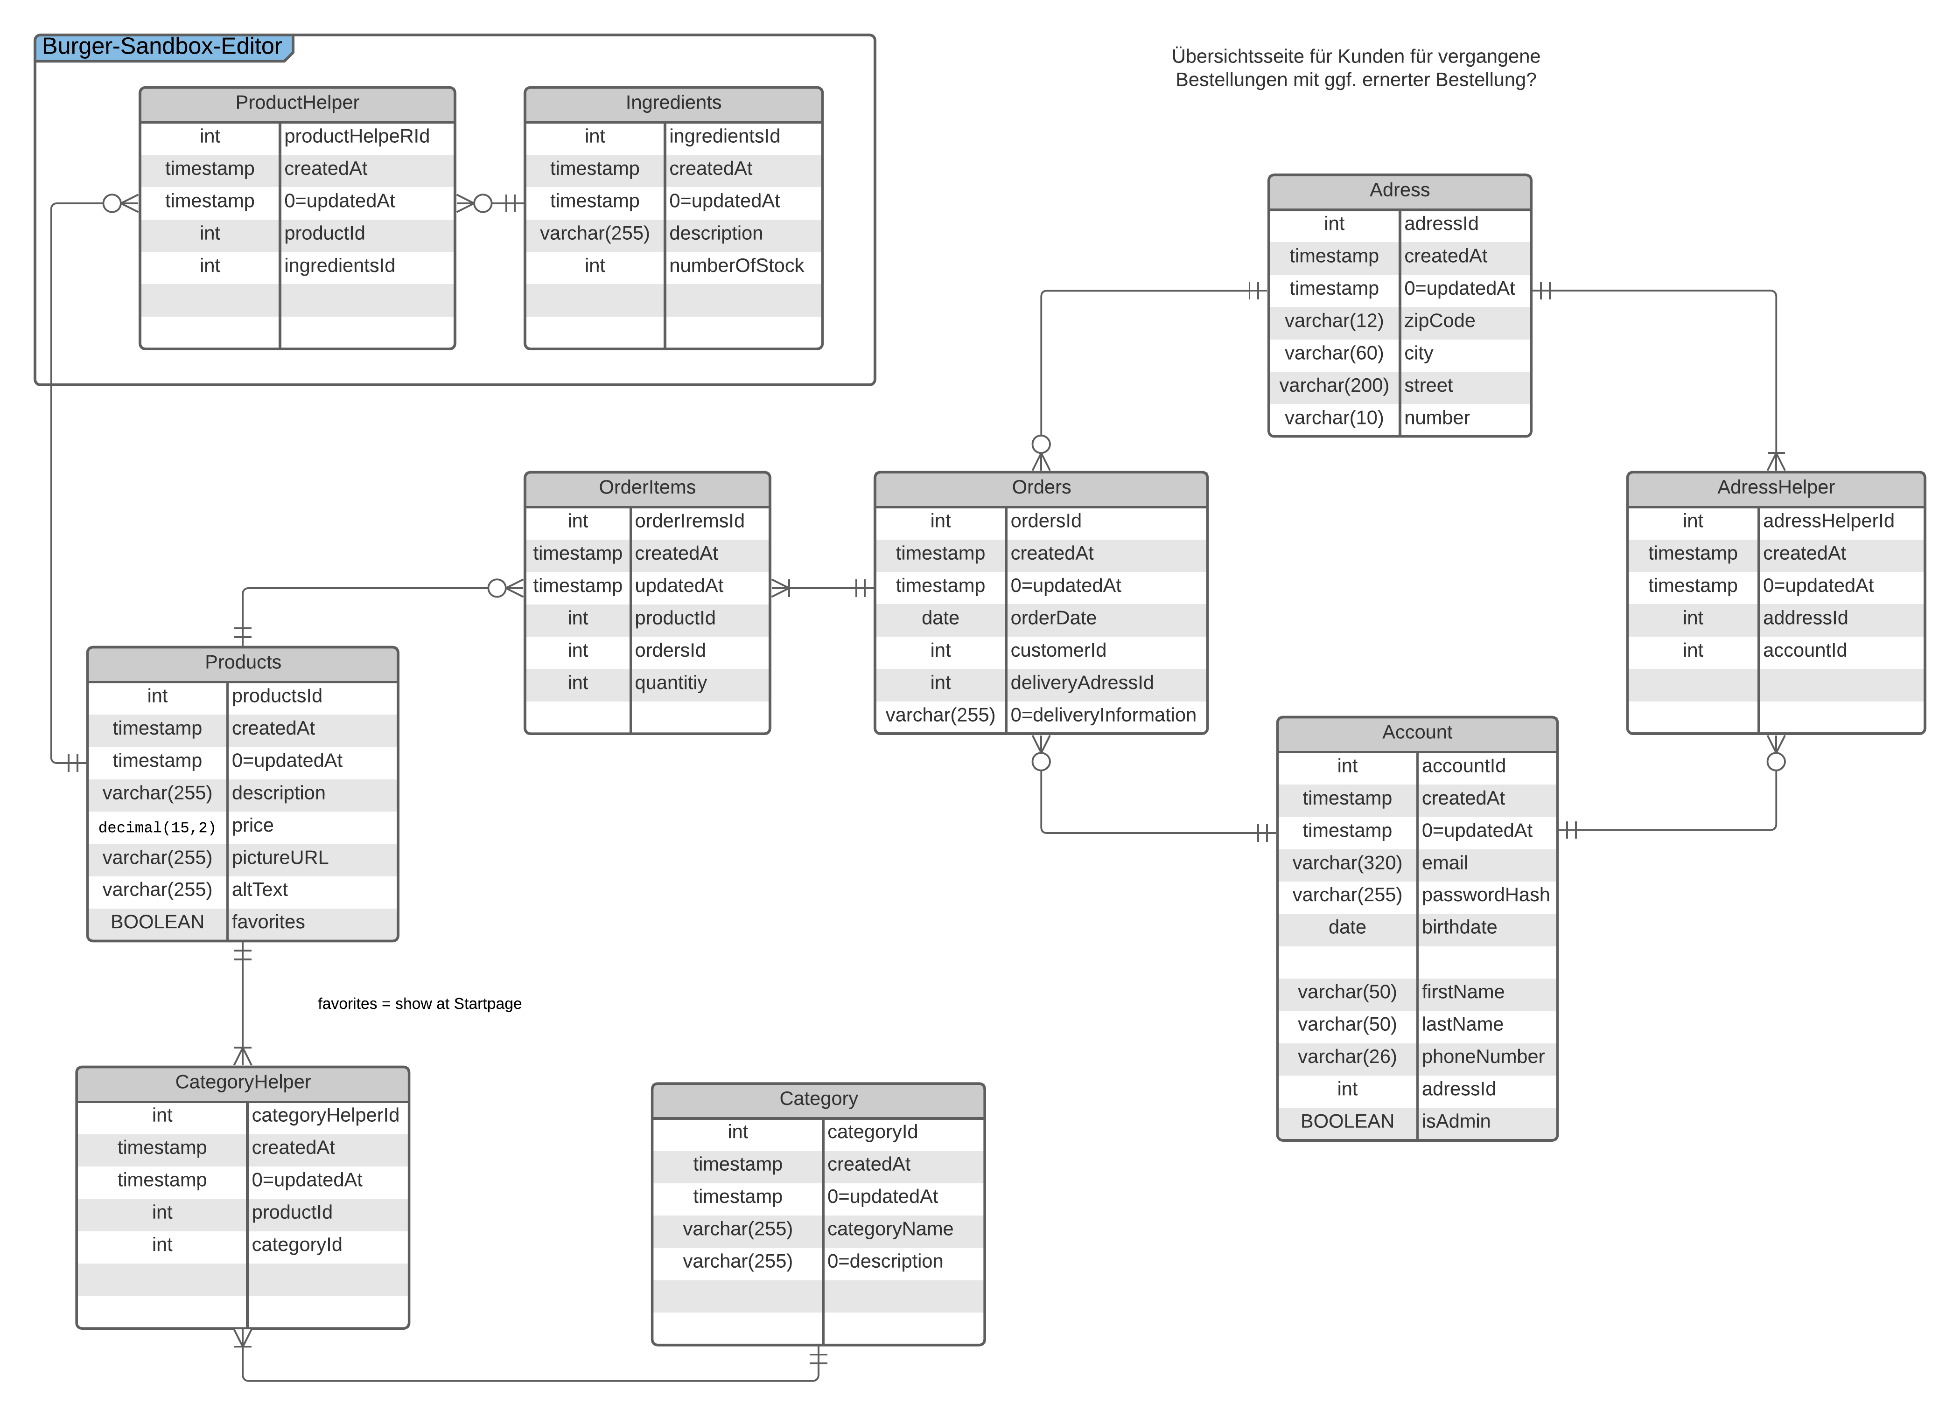
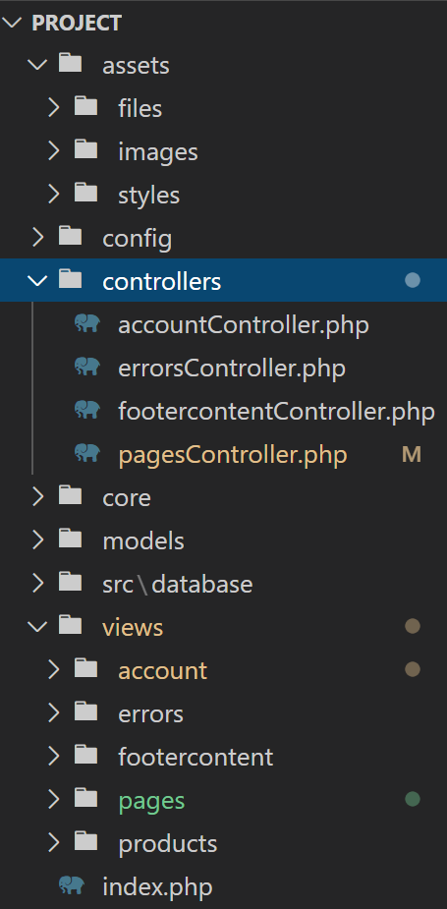
Datenbank - Projektstruktur

Slide 4
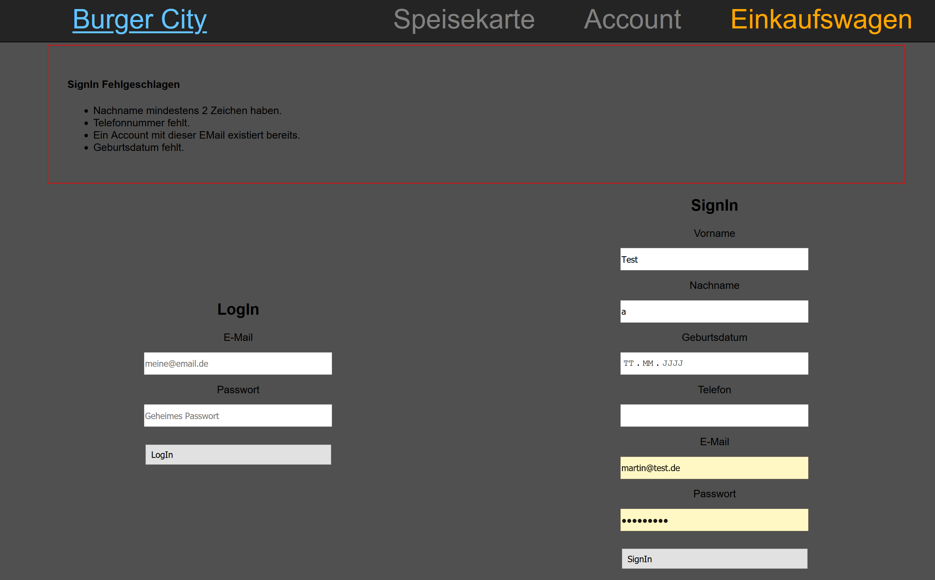
Login und Signin Seite

Slide 5
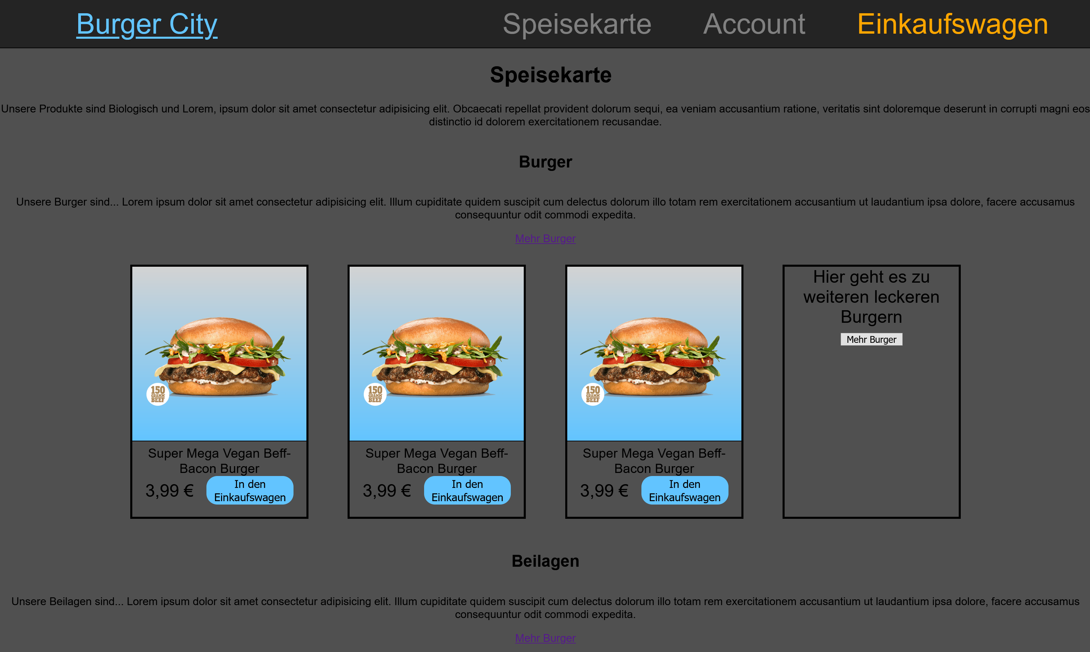
Speisekarte - Produktübersicht

Slide 6
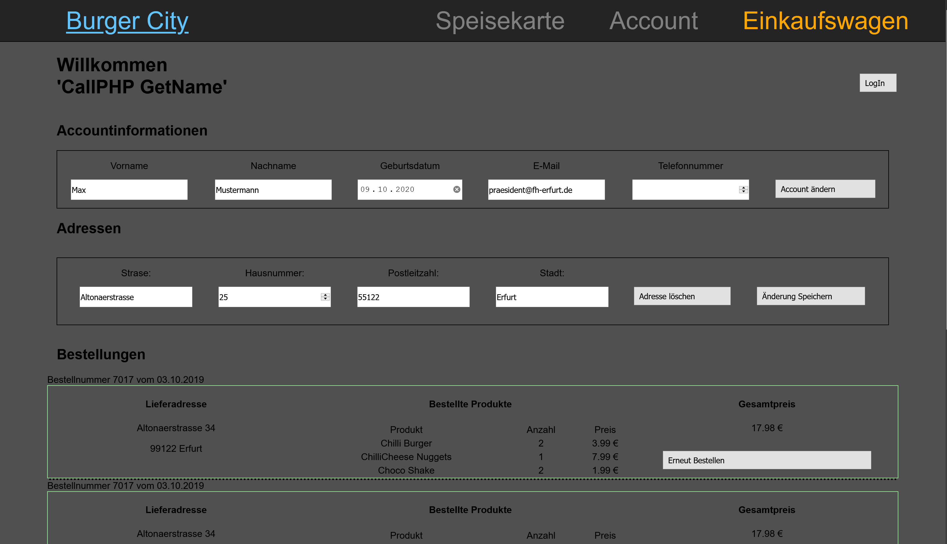
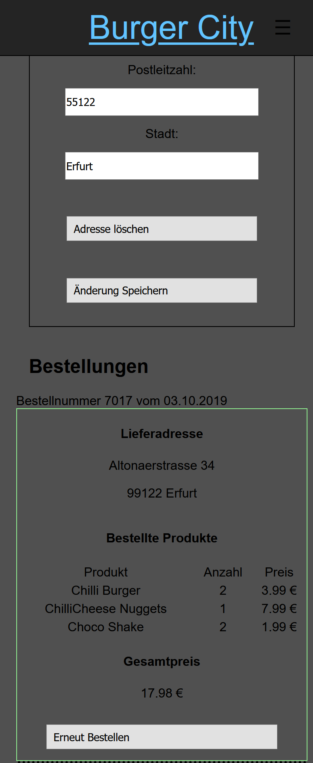
Account

Slide 7
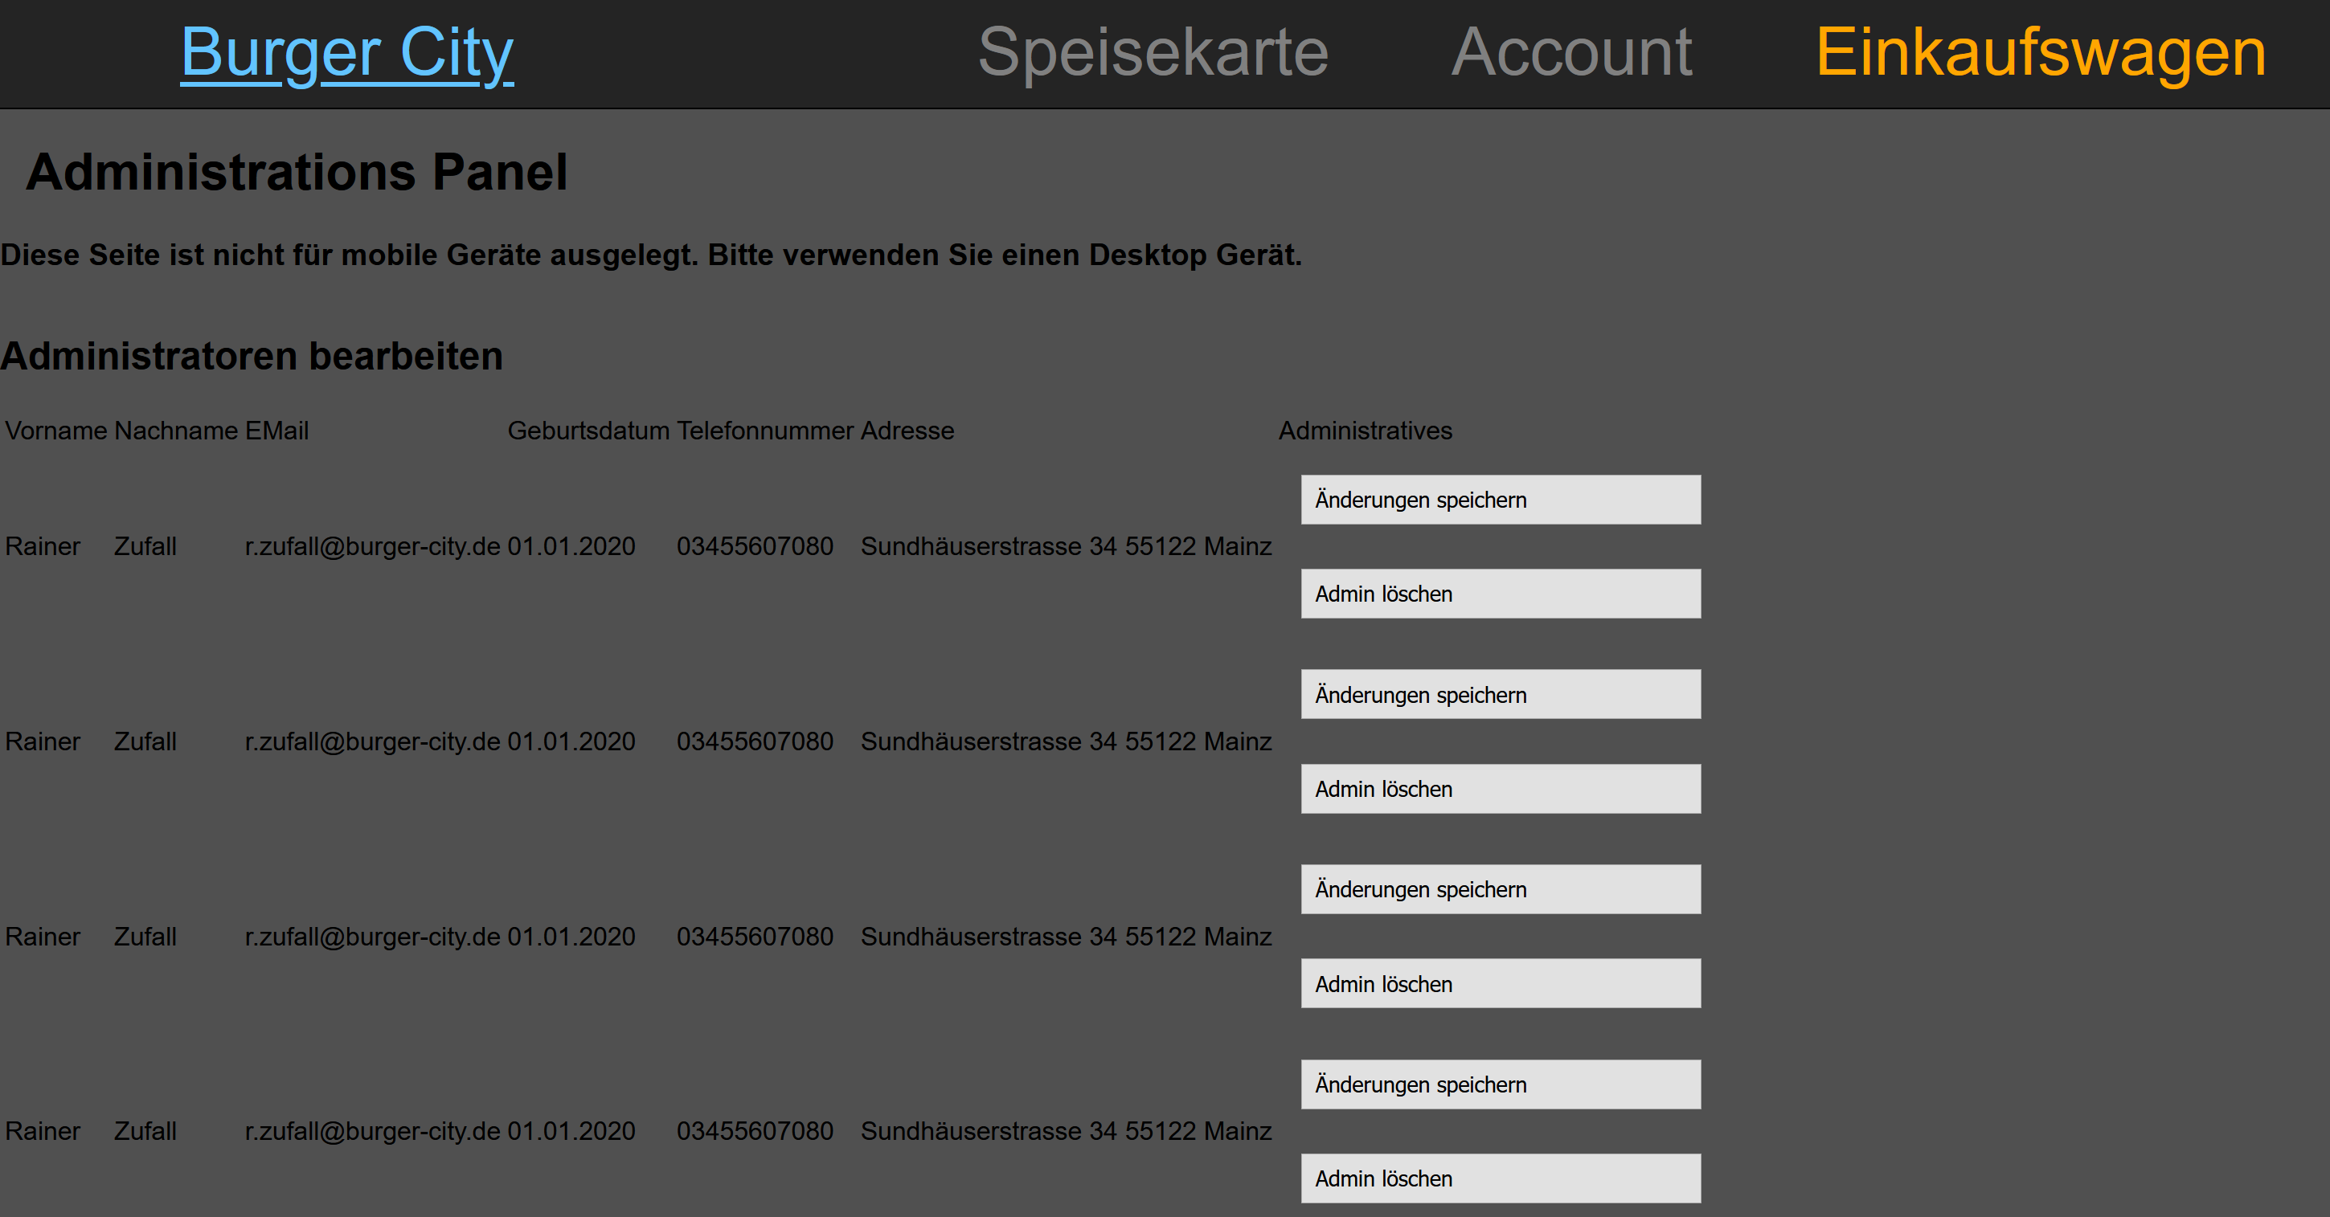
Administration

Slide 8
Woran wir aktuell arbeiten
Produktfilterung
Einkaufswagen
Dynamisches Laden von Produkten aus der Datenbank
Submenu erstellen

Slide 9
Herausforderungen & Organisation
CSS, Design ☹
Eigene Deadline für PHP Teil: 7.Februar 2021
2x Wöchentliche Treffen über Discord
2 actionMethoden pro Woche erstellen
Arbeit an CSS/ HTML
(Burgerbaukasten)

Slide 10
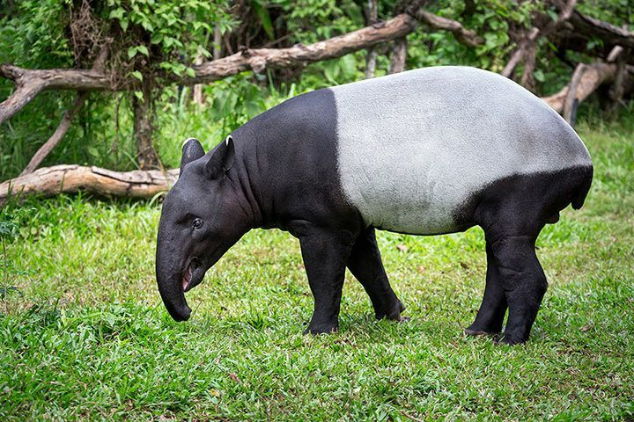
Haben Sie Fragen?

